Slide 1

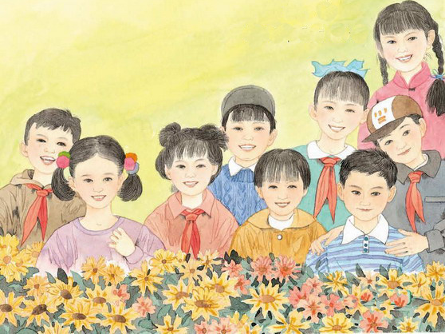
给家乡孩子的信

Slide 2
有这样一位老人，一生创作了20多部长篇小说，12本散文游记，大量的短篇小说和译文。
有这样一位老人，著名剧作家曹禺称赞他是文学巨人，高举火把照亮人心。他是光，是热，是二十世纪的良心。
有这样一位老人，法国前总统密特朗说：“他来了，坐在那里，哪怕不发言，也是一种威严。”
有这样一位老人，他把一生的爱和热情全部都奉献给了文学事业。
就是这样的一位老人，在2005年10月17日，永远地离开了我们。

Slide 3
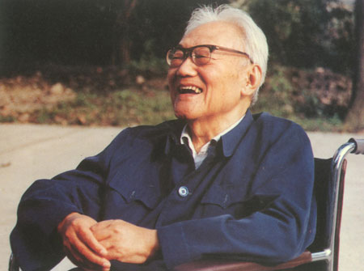

Slide 4
巴金：原名李尧棠 ，字芾(fú)甘,又名李芾甘。1904年11月25日出生于四川成都，2005年10月17日辞世，享年101岁。
现代文学家、翻译家、出版家，中国现代文坛巨匠。在国际上享有崇高声誉。他的主要作品二十几部中长篇小说，十二本散文、游记，大量的短篇小说，还有许多译著。其中影响最大的长篇小说是：
“爱情三部曲”《雾》《雨》《电》
“激流三部曲”《家》《春》《秋》
[注] 三部曲：指三部内容各自独立又互相联系的作品。

Slide 5
本文是一封书信。作家巴金爷爷在信中，情真意切地表达了对家乡孩子真诚的关怀、亲切的勉励，抒发了自己要让生命开花的美好情感。教育孩子们要为社会添光彩，为别人奉献爱。

Slide 6
（本文的语言特点）
信-------面对面的说话，聊着家常，显得很亲切自然。
书信的格式：
称呼、正文、结尾、署名、日期

Slide 7
课文共6个自然段
（1）写孩子们的信给巴金爷爷带来了温暖，巴金爷爷表示感谢。
（2）写为了不让孩子们失望，巴金爷爷带病写了这封回信，代替他与孩子们见面。
（3）写巴金爷爷无限热爱祖国和同胞，他认为自己是一个平凡的人，但仍要让自己的生命开花。
（4）写巴金爷爷认为自己的时间有限了，他十分珍惜每分每秒。
（5）写巴金爷爷希望孩子们爱惜时间，好好学习。
（6）写巴金爷爷对孩子们的祝福。

Slide 8
齐读第一段思考：家乡孩子写40封信，给巴金怎样的感受？在文中找一找答案。
“我数了数，一共40封，好像你们都站在我面前，争先恐后，讲个不停，好不热闹。”

Slide 9
87岁的巴金爷爷写信容易吗？自读课文第二段，找出有关句子。
我有病，写字困难，提着笔的手不听指挥，不要说给每个同学写一封信，或者像五年级郭小娟同学所要的那样一小段话，就只给你们大家回一封信也十分吃力，有时候一支笔在我手里有千斤重。

Slide 10
画出最能表达巴金爷爷思念孩子们的句子。
我多么想看见你们天真的笑脸，多么想听见你们歌唱般的话语，但是，我没有体力和精力支持这样一次的长途旅行。
同学们用“多么……多么……”口头造句。

Slide 11
巴金是普通人吗？他只把自己当作普通人说明了什么？
我们从巴金爷爷的介绍中已经知道了他是“五四”以来的著名作家，创作了大量的小说、散文、游记等文学作品，翻译了许多外国作品，在国际上享有崇高的声誉。
巴金爷爷虽然是享誉世界文坛的名人，但他却把自己当作普通人。他希望再活一次，重新学习、重新工作，让生命更有意义。可见他品德多么高尚啊！

Slide 12
巴金为什么写作？默读课文，找出相关的句子。
我写作不是我有才华，而是我有感情，对我的祖国和同胞有无限的爱，我用作品表达我的这种感情。
请同学们用带点的词语口头造句。

Slide 13
理解“让生命开花”的含义。
“开花”并非指自然意义上的开花，而是指人生放出光彩。“爱、同情、精力”和“时间”为自己生存所花的能有多少，更多的时间都给予了别人，而为别人活着，生命才有意义。
“让生命开花”就是为社会添光彩，为他人奉献爱。

Slide 14
文中哪一句表达了“让生命开花”的意思。
生命的意义在于奉献而不在于享受。
请同学们齐读这句话。

Slide 15
自学课文第五段：
1．读读并思考：这一段主要写了什么？
2．用亲切的语气朗读课文，把巴金爷爷对孩子们真诚关怀的情感读出来。

Slide 16
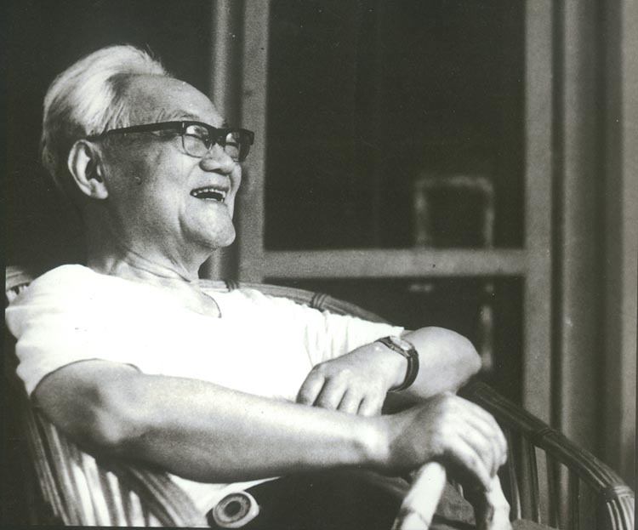
感动中国颁奖词----穿越一个世纪，见证沧桑百年，刻画历史巨变，一个生命竟如此厚重。他在字里行间燃烧的激情，点亮多少人灵魂的灯塔；他在人生中真诚的行走，叩响多少人心灵的大门。他贯穿于文字和生命中的热情、忧患、良知，将在文学史册中永远闪耀着璀璨的光辉。

Slide 17
课文小结
为着社会，为着他人，活着才有光彩，正如巴金爷爷一生恪守的信条：生命的意义在于奉献，而不在于享受。正是这样不断地释放自己的能量，贡献自己的精力，创作了大量的文学作品，向社会提供了无限的精神食粮，实现了自己的人生价值。

Slide 18
学习书信：
1.书信的格式分五个部分：称呼、正文、结尾、署名和日期。
2.对照课文，指明书信的五个组成部分。

Slide 19
书信的格式包括个五部分：
称呼、正文、结尾、署名、日期。
亲爱的同学们（称呼）：
谢谢你们写信我…………………………
……………………………………………………………………………………………………………………………………………………………………………………………………………………。（正文）
我真诚地祝福你们。（结尾）
署名
日期

Slide 20
课后习题2
第一句中的“终于”强调了巴金爷爷在提笔写字非常困难的情况下，坚持着给家乡孩子们回信，体现了巴金爷爷对家乡孩子的理解和关爱。
第二句中“终于”强调了巴金爷爷对生命意义的感悟是经过种种努力“思索”、“追求”之后得来的。
这两个“终于”如果省略了，不仅语气上显得平缓，表意上也失去了强调。

